Slide 1

РЕПУБЛИКА МАКЕДОНИЈА
ФИНАНСИСКА ПОДДРШКА
НА ИНВЕСТИЦИИ
Јуни, 2018

Slide 2
ПЛАН ЗА ЕКОНОМСКИ РАСТ
ПОДДРШКА НА ИНВЕСТИЦИИ
ПОДДРШКА НА КОНКУРЕНТНОСТ
ПОДДРШКА НА ИНОВАТИВНОСТ
1.1
Креирање на нови работни места
Соработка со домашни добавувачи
Воспоставување на организациони облици за технолошки развој и истражување
Инвестиции од значаен економски интерес за РМ
Пораст на капитални инвестиции и приходи
Откуп на претпријатија во потешкотии
2.1
Пораст на конкурентноста на компаниите за освојување на нови пазари
Освојување на нови пазари и пораст на продажбата
3.1
Грантови за брзорастечки компании – “газели”
Грантови за микро претпријатија
Грантови за подобрување на иновативноста
Грантови за стручно усовршување и пракса на нововработени млади лица
Бизнис акцелератори и технолошка експанзија
1.2
3.2
2.2
1.3
3.3
3.4
1.4
1.5
3.5
1.6
2

Slide 3
ПРЕДУСЛОВИ ЗА АПЛИЦИРАЊЕ
ТРИ ГЛАВНИ ПРЕДУСЛОВИ ЗА КВАЛИФИКАЦИЈА ЗА МЕРКИТЕ ОД СТОЛБ 1 И СТОЛБ 2
1
КОМПАНИИ СО ПРОИЗВОДСТВЕНА ДЕЈНОСТ
НЕ ВКЛУЧУВА:
ЈАВНИ ПРЕТПРИЈАТИЈА
ПРЕТПРИЈАТИЈА СО ЛИЦЕНЦИРАНА ДЕЈНОСТ
ПРЕТПРИЈАТИЈА СО РЕГУЛИРАНА ДЕЈНОСТ
ПРЕТПРИЈАТИЈА КОИ ВРШАТ ДЕЈНОСТИ ПОВРЗАНИ СО НАМЕНСКО ПРОИЗВОДСТВО
ПРЕТПРИЈАТИЈА-КОРИСНИЦИ НА КОНЦЕСИИ
ПРЕТПРИЈАТИЈА КОИ ПРОИЗВЕДУВААТ АКЦИЗНА СТОКА
ПРИХОДИ ОД ПОСЛЕДНАТА ГОДИНА > ПРОСЕКОТ ОД ПОСЛЕДНИТЕ 3 ГОДИНИ
2
БРОЈ НА ВРАБОТЕНИ ВО ПОСЛЕДНАТА ГОДИНА ≥ ПРОСЕКОТ ОД ПОСЛЕДНИТЕ 3 ГОДИНИ
3
3

Slide 4
СТОЛБ 1
МЕРКА 1.1
ПОДДРШКА ЗА НОВИ ВРАБОТУВАЊА
ЗА ПЛАТИ ПОВИСОКИ ЗА
50%
ОД МИНИМАЛНАТА НЕТО ПЛАТА
КРИТЕРИУМИ:
Најмалку 75% од нововработените да:
Немале заснован работен однос во последните 3 месеци, или
Засноваат работен однос по прв пат, или
Се лица на кои последниот работен однос им престанал поради стечај или ликвидација, или
Се лица преземени од јавната или државната администрација
ПОДДРШКА ВО ВИСИНА ОД
20%
ОД ИСПЛАТЕНАТА НЕТО ПЛАТА
МАКСИМАЛЕН ГОДИШЕН ИЗНОС:
4.400 ЕВРА ЗА ЕДНО ВРАБОТУВАЊЕ
МАКСИМАЛЕН ПЕРИОД НА КОРИСТЕЊЕ:
5 ГОДИНИ
4

Slide 5
СТОЛБ 1
МЕРКА 1.2
ПОДДРШКА ЗА ВОСПОСТАВУВАЊЕ И УНАПРЕДУВАЊЕ НА СОРАБОТКА СО ДОБАВУВАЧИ ОД Р. МАКЕДОНИЈА
1%
ОД ВРЕДНОСТА НА ВКУПНИТЕ НАБАВКИ ДОКОЛКУ 15% ОД ПРОИЗВОДНИТЕ ИНПУТИ СЕ НАБАВЕНИ ВО МАКЕДОНИЈА
не се земаат предвид набавки извршени од јавни претпријатија (елек. енергија, горива, гас, вода, комуналии, и сл.), како и адвокатски, сметководствени или консултантски услуги
МАКСИМАЛЕН ИЗНОС:
300.000 ЕВРА/ГОДИШНО
ВО ПЕРИОД ОД 7 ГОДИНИ
ВАЖИ ИСКЛУЧИВО ЗА
КОМПАНИИ ЛОЦИРАНИ ВО ТЕХНОЛОШКО-ИНДУСТРИСКИ РАЗВОЈНИ ЗОНИ (ТИРЗ)
5

Slide 6

СТОЛБ 1
МЕРКА 1.3
ПОДДРШКА ЗА ВОСПОСТАВУВАЊЕ НА ОРГАНИЗАЦИОНИ ОБЛИЦИ ЗА ТЕХНОЛОШКИ РАЗВОЈ И ИСТРАЖУВАЊЕ
50%
ОД ВКУПНИ ОПРАВДАНИ ТРОШОЦИ ЗА ИНДУСТРИСКО ИСТРАЖУВАЊЕ
МАКСИМАЛЕН ИЗНОС НА ПОДДРШКА:
1.000.000 ЕВРА
ОПРАВДАНИ ТРОШОЦИ:
ТРОШОЦИ ЗА ИНСТРУМЕНТИ И ОПРЕМА
ЗГРАДИ И ЗЕМЈИШТЕ
ДОГОВОРНО ИСТРАЖУВАЊЕ, ТЕХНИЧКО ЗНАЕЊЕ И ПАТЕНТИ, ТРОШОЦИ ЗА КОНСУЛТАНТСКИ УСЛУГИ
ДОПОЛНИТЕЛНИ ТРОШОЦИ НАСТАНАТИ ДИРЕКТНО КАКО РЕЗУЛТАТ НА ИСТРАЖУВАЧКИ ПРОЕКТИ
ДРУГИ ОПЕРАТИВНИ ТРОШОЦИ
5 ГОДИНИ
ОСНОВЕН КРИТЕРИУМ:
ПРИМАРНА ДЕЈНОСТ - ПРОИЗВОДСТВО
6

Slide 7
СТОЛБ 1
МЕРКА 1.4
ПОДДРШКА ЗА ИНВЕСТИЦИСКИ ПРОЕКТИ ОД ЗНАЧАЕН ЕКОНОМСКИ ИНТЕРЕС ЗА МАКЕДОНИЈА (1/2)
КРИТЕРИУМИ ЗА КВАЛИФИКАЦИЈА:
ИНВЕСТИЦИЈА ОД НАЈМАЛКУ 4 МИЛИОНИ ЕВРА И 300 НОВИ РАБОТНИ МЕСТА
1
ИЛИ
ИНВЕСТИЦИЈА ОД НАЈМАЛКУ 20 МИЛИОНИ ЕВРА
2
НАЈМНОГУ ДО 50%
ОД ВКУПНИТЕ ИНВЕСТИЦИСКИ ТРОШОЦИ
(СОГЛАСНО ЗАКОНОТ ЗА КОНТРОЛА НА ДРЖАВНА ПОМОШ)
7

Slide 8
СТОЛБ 1
МЕРКА 1.4
ПОДДРШКА ЗА ИНВЕСТИЦИСКИ ПРОЕКТИ ОД ЗНАЧАЕН ЕКОНОМСКИ ИНТЕРЕС ЗА МАКЕДОНИЈА (2/2)
ФОРМИ НА ПОДДРШКА:
ИСПЛАТА НА СРЕДСТВА ВО ВИСИНА НА ПЛАТЕН ПЕРСОНАЛЕН ДАНОК НА ДОХОД НА ПЛАТИТЕ НА ВРАБОТЕНИТЕ, ДРЖАВЈАНИ НА РМ (10 ГОДИНИ)
ИСПЛАТА НА СРЕДСТВА ВО ВИСИНА НА ПЛАТЕН ДАНОК НА ДОБИВКА (10 ГОДИНИ)
КЕШ ГРАНТ ВО ИЗНОС ОД 10% ОД ИНВЕСТИЦИЈАТА, ДО 1.000.000 ЕВРА (3 ГОДИНИ)
КЕШ ГРАНТ ПО ВРАБОТЕН ЗА ИСПЛАТЕНА НЕТО ПЛАТА ПОВИСОКА ЗА 50% ОД МИНИМАЛНАТА (4 ГОДИНИ)
  2.000 ЕВРА ЗА ДЕЛОВЕН СУБЈЕКТ КОЈ ВРАБОТУВА ДО 300 ЛИЦА
  3.000 ЕВРА ЗА ДЕЛОВЕН СУБЈЕКТ КОЈ ВРАБОТУВА ОД 301 ДО 500 ЛИЦА
  3.500 ЕВРА ЗА ДЕЛОВЕН СУБЈЕКТ КОЈ ВРАБОТУВА ОД 501 ДО 1.000 ЛИЦА
  4.000 ЕВРА ЗА ДЕЛОВЕН СУБЈЕКТ КОЈ ВРАБОТУВА НАД 1.000 ЛИЦА
Напомена:
Користењето на кеш грантовите од оваа мерка, го исклучува користењето на кеш грантови од мерката за поддршка за нови вработувања (мерка 1.1)
Користењето на повратот на 10% од висината на инвестицијата од оваа мерка, го исклучува користењето на поврат на 10% од висината на инвестицијата од мерката за поддршка за пораст на капитални инвестиции и приходи (мерка 1.5)
8

Slide 9
СТОЛБ 1
МЕРКА 1.5
ПОДДРШКА ЗА ПОРАСТ НА КАПИТАЛНИ ИНВЕСТИЦИИ И ПРИХОДИ
10%
ПОВРАТ НА ИНВЕСТИЦИИ ЗА НОВИ МАШИНИ И ОПРЕМА ИЛИ ИНВЕСТИЦИИ ВО ОБЈЕКТИ И ЗЕМЈИШТЕ
МАКСИМАЛЕН ИЗНОС НА ПОДДРШКА:
1.000.000 ЕВРА
МАКСИМАЛЕН ПЕРИОД НА ПОДДРШКА:
5 ГОДИНИ
9

Slide 10
СТОЛБ 1
МЕРКА 1.6
ПОДДРШКА ЗА ОТКУП НА СРЕДСТВА ОД ПРЕТПРИЈАТИЈА ВО ПОТЕШКОТИИ
ЕДНОКРАТЕН ПОВРАТ НА 10% ОД ВЛОЖЕНИТЕ СРЕДСТВА ВО ПЕРИОД ОД 12 МЕСЕЦИ
☑
ПРЕТПРИЈАТИЕ ВО СТЕЧАЈНА ПОСТАПКА
КРИТЕРИУМИ:
РЕСТАРТИРАЊЕ НА ПРЕТПРИЈАТИЕТО
ОТСУСТВО НА ПОВРЗАНОСТ СО ПРЕТПРИЈАТИЕТО
ПРЕТПРИЈАТИЕТО ДА ИМАЛО МИНИМУМ 50 ВРАБОТЕНИ
ПРЕТПРИЈАТИЕТО ДА ПРОДОЛЖИ СО РАБОТА УШТЕ НАЈМАЛКУ 5 ГОДИНИ
☑
ПРЕТПРИЈАТИЕ ВО ЛИКВИДАЦИОНА ПОСТАПКА
МАКСИМАЛЕН ИЗНОС:
1.000.000 ЕВРА
Напомена: Користењето на повратот на средства од оваа мерка, не го исклучува користењето на другите мерки од Законот, освен повратот на средства од мерката 1.5
10

Slide 11
СТОЛБ 2
МЕРКА 2.1
ПОДДРШКА ЗА ЗГОЛЕМУВАЊЕ НА КОНКУРЕНТНОСТА НА ПАЗАРОТ
ГЛАВНА ЦЕЛ:
СТИМУЛАЦИЈА ЗА ЗГОЛЕМУВАЊЕ НА ПРОДАЖБАТА ПРЕКУ ПОВРАТ НА ИНВЕСТИРАНИТЕ СРЕДСТВА
ОД ИНВЕСТИЦИСКИТЕ ТРОШОЦИ, НАЈМНОГУ ДО 1.000.000 ЕВРА
ВО ПЕРИОД ОД 5 ГОДИНИ
10%
КРИТЕРИУМИ:
Пораст на продадени количини или пораст на приход од дејност за најмалку 5% повеќе од просекот во последните 3 години
Да задржи или да оствари пораст на просечниот број на вработени во споредба со просекот во претходните 3 години
11

Slide 12
СТОЛБ 2
МЕРКА 2.2
ПОДДРШКА ЗА ОСВОЈУВАЊЕ НА
НОВИ ПАЗАРИ И ПОРАСТ НА ПРОДАЖБА
20%
ОД ОПРАВДАНИ ТРОШОЦИ ЗА ОСВОЈУВАЊЕ НА
НОВИ ПАЗАРИ
ОПРАВДАНИ ТРОШОЦИ:
Организиран настап на саеми во странство
Организиран настап на деловни настани при посети на држави
Деловни средби со фирми на странски пазари
Истражување на странски пазари
Сертифицирање на производите согласно барањата на странски пазари
Подготовка за маркетиншки настап на странски пазари (изработка на промотивен материјал, каталози, брошури, дизајн на веб–страни)
КОНТИНУИРАНА ИМПЛЕМЕНТАЦИЈА
МАКСИМАЛЕН ИЗНОС:
30.000 ЕВРА
12

Slide 13
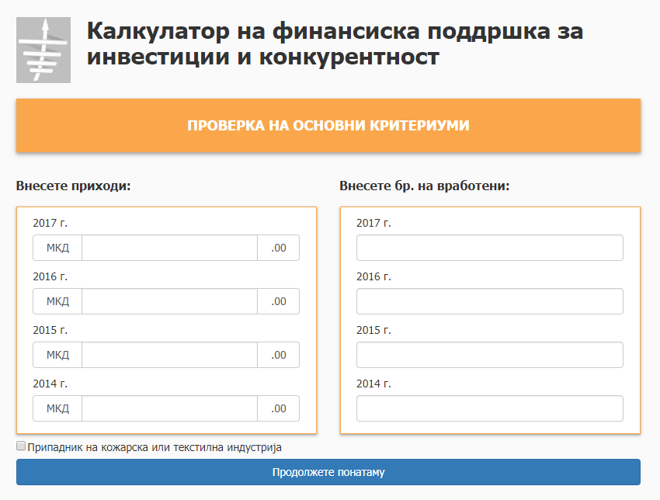
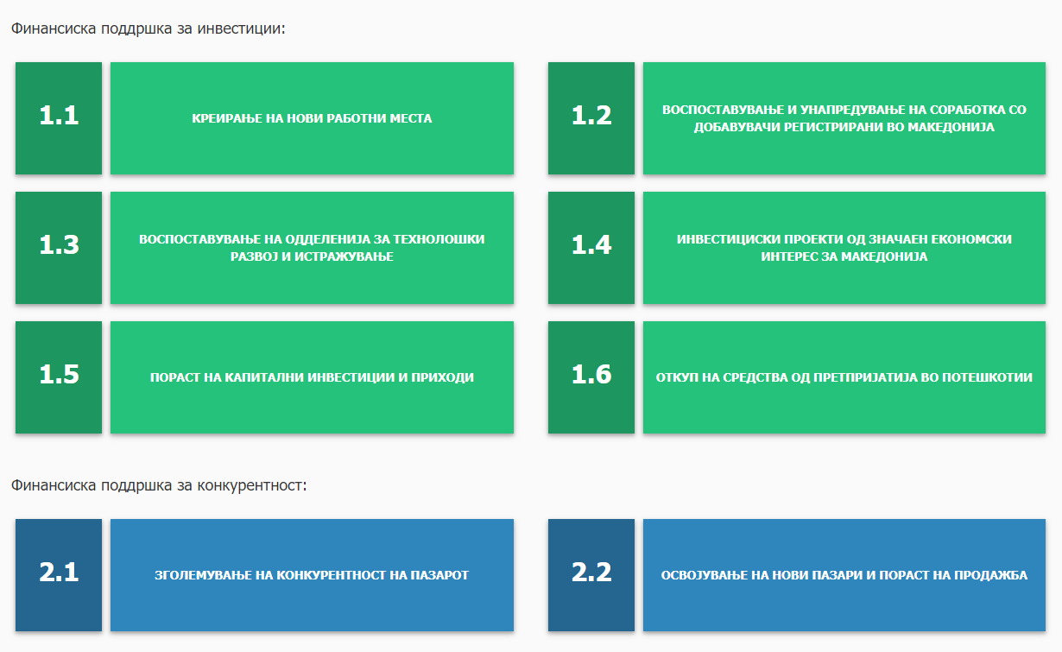
КАЛКУЛАТОР НА ПОДДРШКА ЗА ИНВЕСТИЦИИ
Калкулаторот на финансиска поддршка за инвестиции и конкурентност претставува софтверска алатка со која компаниите, врз основа на внес на своите резултати, ќе добијат информација за типот и износот на финансиска поддршка што може да ја очекуваат за своите инвестициски прокети
http://calculator.konkurentnost.mk/
До калкулаторот може да се пристапи на следните веб страни:
Влада на РМ
Кабинет на вице-премиер задолжен за координација на економски прашања
Кабинет на министер без резор задолжен за странски инвестиции
Дирекција за технолошко-индустриски развојни зони
Агенција за странски инвестиции и промоција на извоз
13

Slide 14
РЕЛЕВАНТНА РЕГУЛАТИВА
ЗАКОНИ:
Закон за финансиска поддршка на инвестиции
Закон за контрола на државна помош
Закон за технолошко-индустриски развојни зони
Закон за заштита на конкуренцијата
УРЕДБИ:
Уредба за условите и постапката за доделување на регионална помош
Уредба за условите и постапката за доделување на хоризонтална помош
Уредба за начинот и постапката за поднесување на известување за доделување на државна помош
14

